Slide 1
Formulación del
proyecto
LEGO MINDSTORM ev3 - “PINWIN3CH0 H1R4AN3 edición Antártico”
ft. el T.U.C.S.
Profesor Humberto Urrutia
Integrantes:
Daniel Alday - Benjamín Gómez - Francisco Pantoja - Tomás Silva
Notes:
Francisco

Slide 2
Introducción
Notes:
Francisco:
Introduccion: El area de la ingenieria tiene por objetivo principal
el uso eficiente de recursos y la solucion de problemas en beneficio de la sociedad.
En general esta disciplina se sustenta de gran forma en el trabajo en equipo, el cual permite tener un vision mas amplia al
momento de enfrentar los multiples desafios que aparezcan, ya que, diferentes puntos de vistas hace generar mas ideas y asi mejores soluciones,
El ramo de proyectos 1 pretende darnos las primeras nociones acerca de la forma real de enfrentar e implementar los problemas relacionados a la ingeniera.

Slide 3
Objetivos del Proyecto
Notes:
Daniel

Slide 4
Objetivo General
Aplicar los conocimientos informáticos y de ingeniería necesarios para construir un robot, capaz de recibir comandos de movimiento de manera remota y lanzar un proyectil.
Notes:
Daniel:
Objetivo general: el desarrollo de este proyecto tiene como objetivo principal el poder comprender la ingeniería necesaria para solucionar problemas en especifico e iimplementar los conocimientos informáticos para poder construir un robot que se controla de manera remota, que es capaz de moverse y de lanzar proyectiles

Slide 5
Objetivos Específicos
Aprender a usar la plataforma Redmine
Aprender a programar el robot
Entender e ingeniar soluciones para el funcionamiento eficiente del robot
Adecuarnos a las posibles dificultades que surjan a lo largo del desarrollo del proyecto
Notes:
Daniel

Slide 6
Planificación del Proyecto
Notes:
Benjamín

Slide 7
Fases del Proyecto
Planificación de proyecto
Ejecución del proyecto
Cierre del proyecto
Notes:
Benjamín

Slide 8
Planificación de Recursos
Notes:
Tomás:

Slide 9
Presupuestación
en Suplementos
Implementos Tecnológicos: aprox. 2.000.000 CLP
Kit LEGO MINDSTORM ev3: 900 USD (800.000 CLP)
Piezas extras: aprox: 50.000 CLP
Presupuesto para la fase de proyecto:
$ 2.850.000 CLP

Slide 10
Presupuestación
en Horas de Trabajo
Horas aproximadas de trabajo semanal (Grupal)
8 Horas Semanales Obligatorias, en grupo
Horas extras consideradas
2 Horas Semanales Contemplando riesgos y dificultades
Duración total del proyecto en semanas: 16 Semanas
Costo Hora: $ 20.000 CLP
Costo total horas de proyecto:
(16*8) * $20.000 + (16/2)*2 * 20.000
$ 2.880.000 CLP

Slide 11
$ 5.730.000 CLP
Costo total estimado

Slide 12
Redmine
Familiarización con la plataforma
Actividades y peticiones
Documentos
Notes:
Tomás

Slide 13
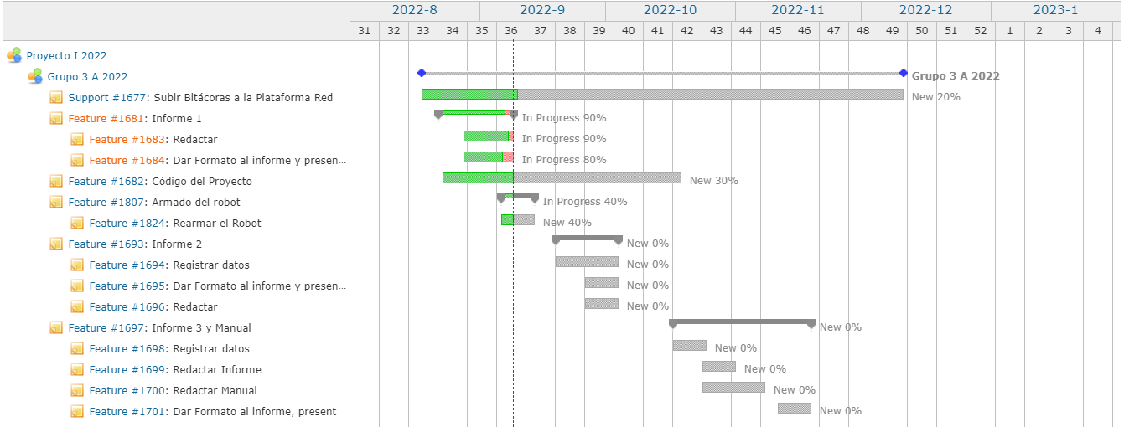
Asignación de tiempos (Carta Gantt)
Notes:
Francisco

Slide 14
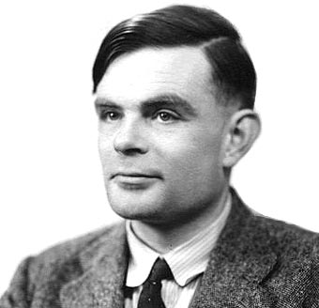
Roles del grupo
Benjamín Isaac Gómez Cavour
Daniel Ignacio Alday Mamani
Francisco Raúl Pantoja González
Tomás Ignacio Selva Muñoz
Armador del robot y maestro constructor
Programador
Jefe de Grupo
Analista Logístico
Notes:
Benjamín

Slide 15
Proyecciones a futuro
Notes:
Daniel

Slide 16
Visión del Robot
¿Qué queremos que haga?
¿Cómo queremos que lo haga?
Notes:
Daniel:
¿Qué queremos que haga? : Queremos que sea capaz de moverse según la distancia a la que está de un objetivo, y que sea capaz de calcular la distancia para lanzar el proyectil
¿Cómo queremos que lo haga? : Primero que todo, la construcción, es importante que soporte 2 motores para poder moverse y un motor para poder lanzar el proyectil , y tengo un sensor de movimiento, para poder acceder a los valores de distancia, todo esto a traves de codigo escrito en python

Slide 17
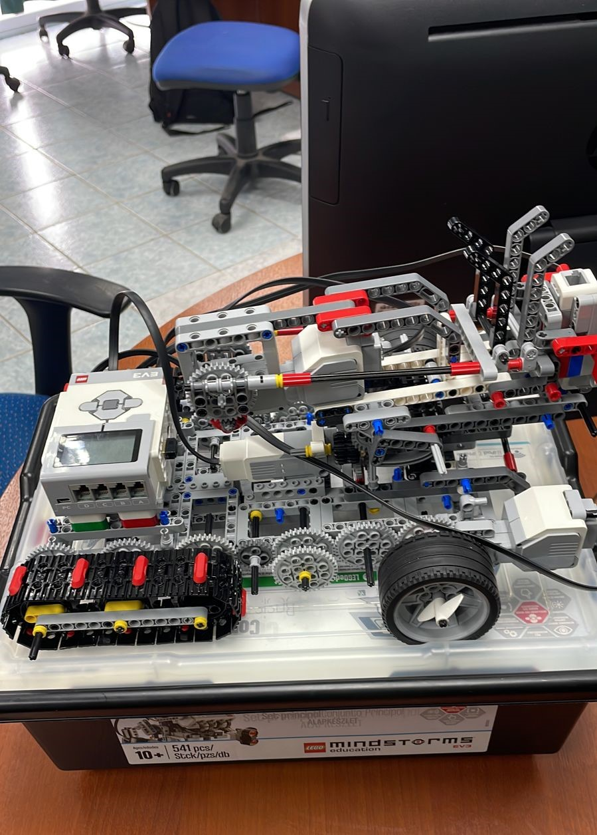
Avances del “ROBOC”
Notes:
Francisco

Slide 18
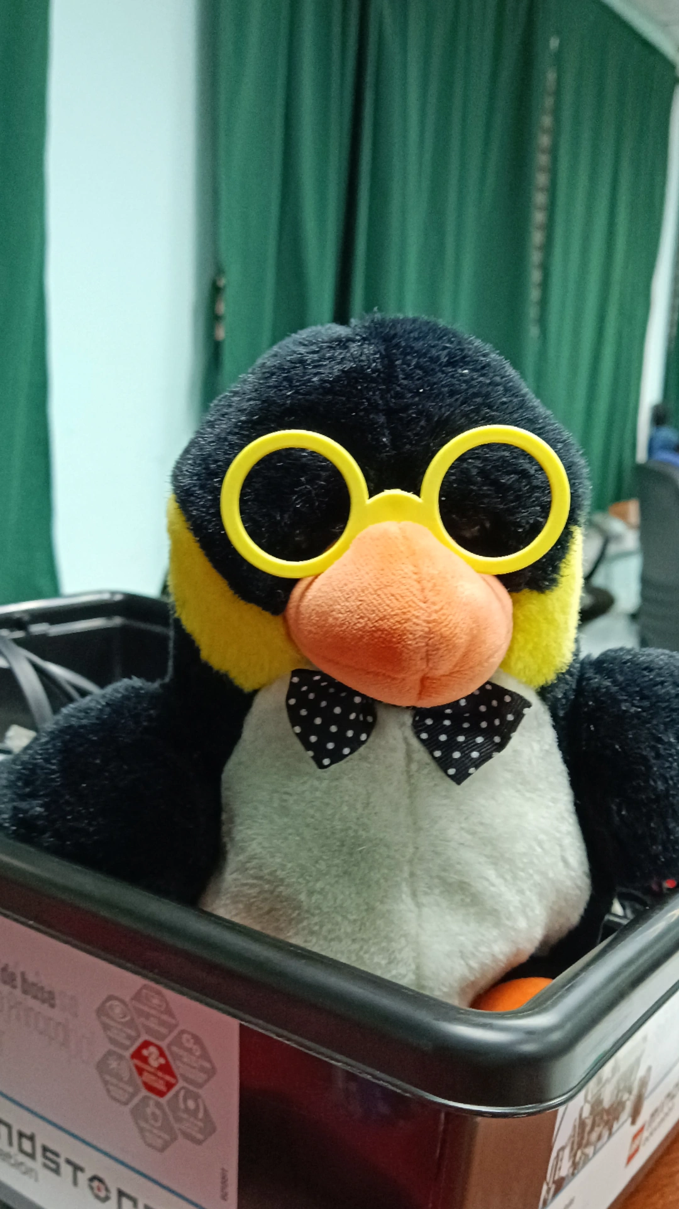
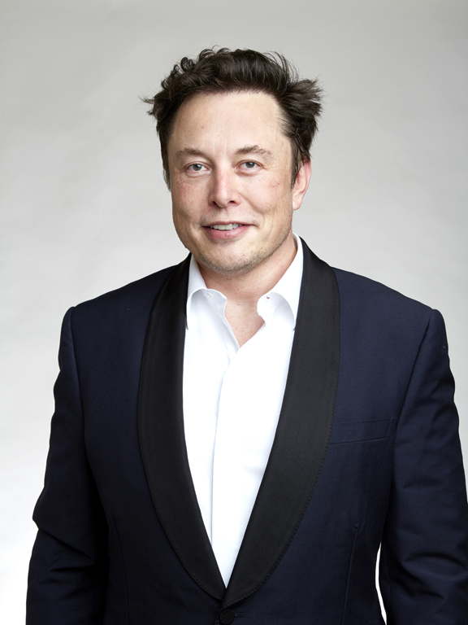
el T.U.C.S.
AQUÍ EL INTEGRANTE MÁS IMPORTANTE DEL GRUPO
<
Notes:
pancho

Slide 19
Conclusión
Notes:
tomas
bien encaminado
nos hemos encontrado con impedimentos hasta el momento pero hemos sabido controlarlos y mantenernos al margen

Slide 20
Agradecimentos pela sua aceitação
(Gracias por su atención en Portugués)
Notes:
tpas,

